Slide 1


43`
习题逻辑分享

Slide 2

概述
需求分析
逻辑设计
代码实现

Slide 3
需求分析
顺序练习
专项练习
错题本
收藏习题
H5习题

Slide 4
逻辑分析
现场采访！
逻辑图展示

Slide 5
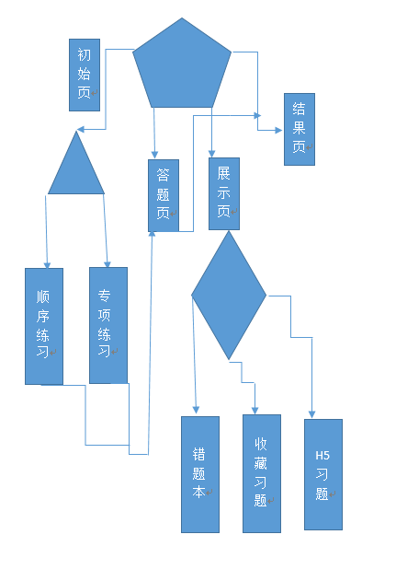
逻辑归纳

Slide 6
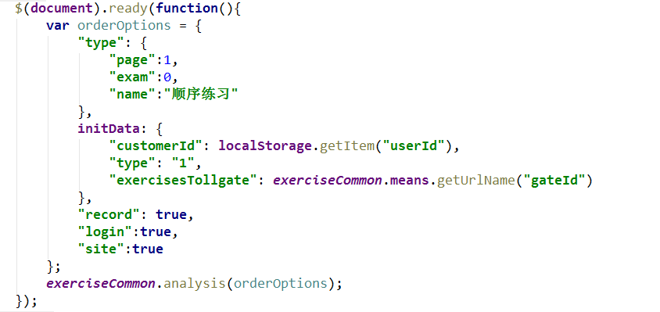
代码实现
传
递
配
置
参
数

Slide 7
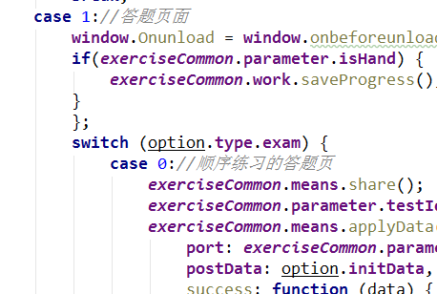
参数解析二

Slide 8
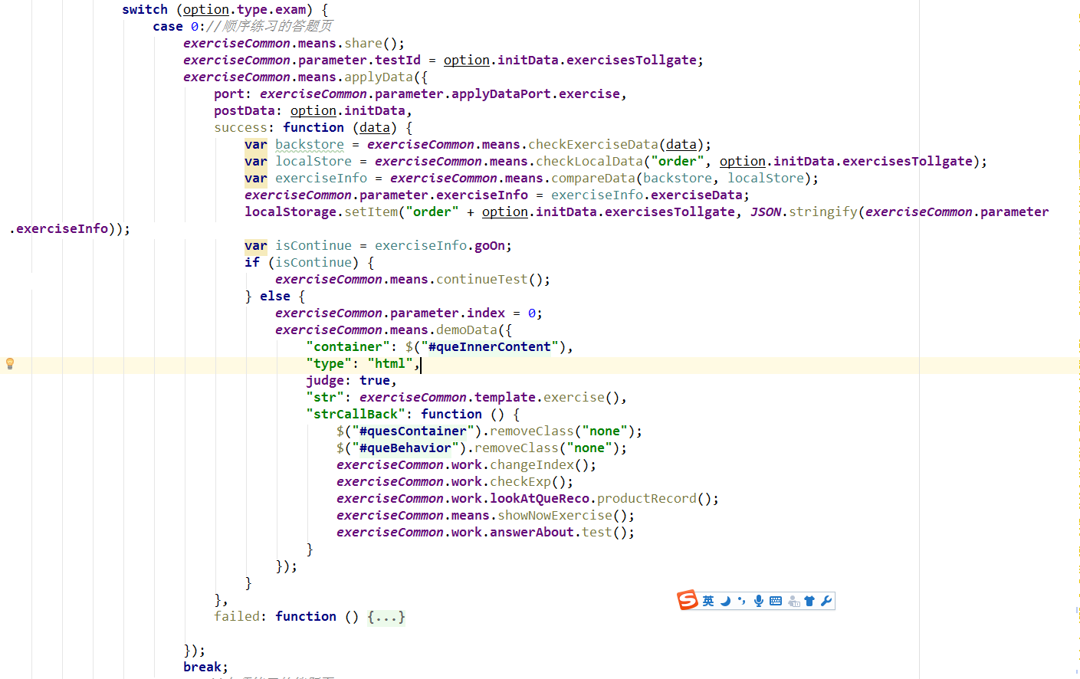
参数解析二

Slide 9
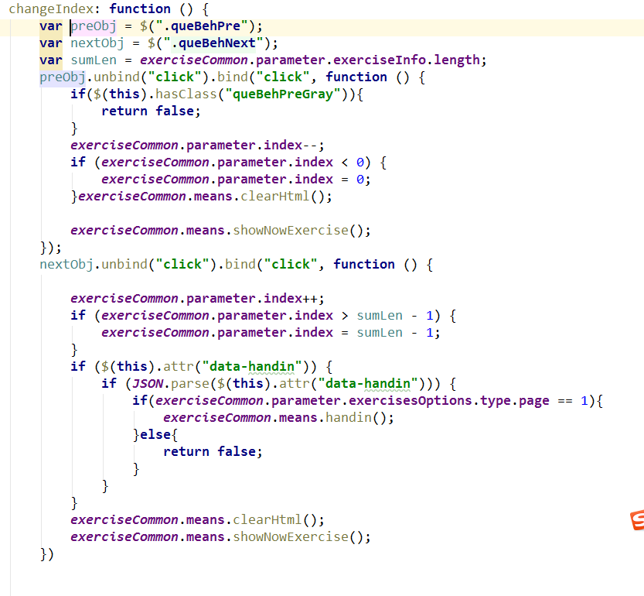
技术讨论：习题的展示？
收藏、错题的循环
changeindex

Slide 10
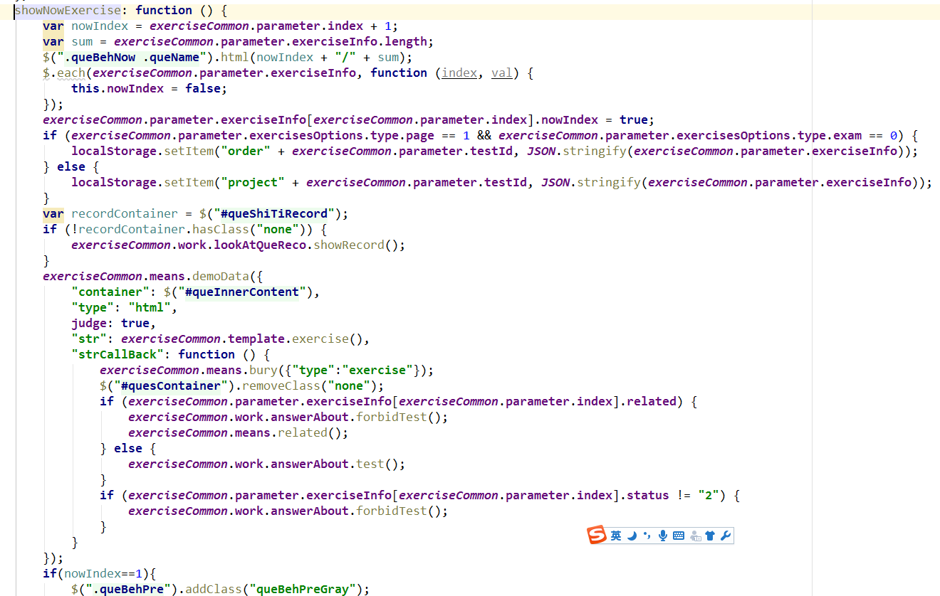
Notes:
* 解决方法:多传递一个参数,去区分业务场景,不够优雅.如何更加优雅

Slide 11
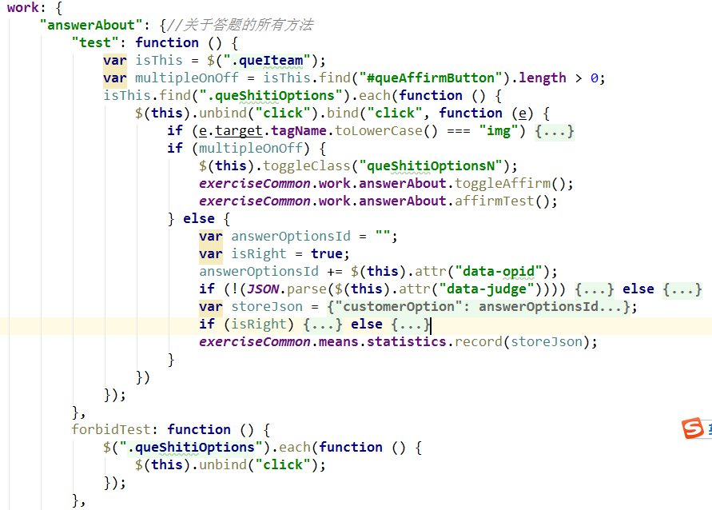
技术讨论：答题
多选题如何算对？

Slide 12
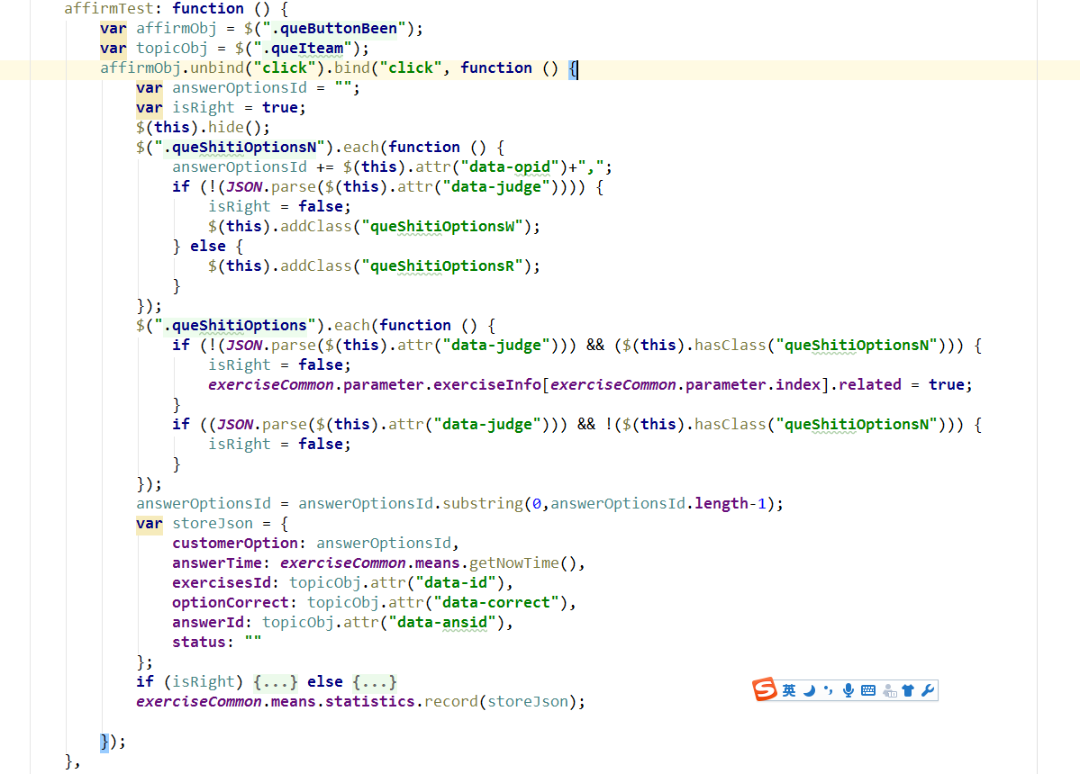

Slide 13
开发总结
在数据层面处理逻辑会使得逻辑更加简单易懂
善于区分需求的相同点和不同点可实现一劳永逸的效果
项目初期不必要着急coding,算法是语言的灵魂

Slide 14
分享总结
Notes:
第二种和第三种比较接近,
我这采用的是第二种,也就是通过指定类名查找父级元素内的图片

Slide 15

v
Thank you

